Slide 1
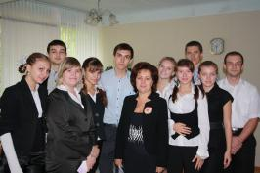
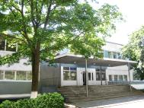
Школа сприяння здоров’ю – шлях формування особистості, здатної до саморозвитку, самореалізації
Комунальний заклад освіти
“Спеціалізована школа №44
природничо-медичного профілю”
Дніпропетровської міської ради

Slide 2
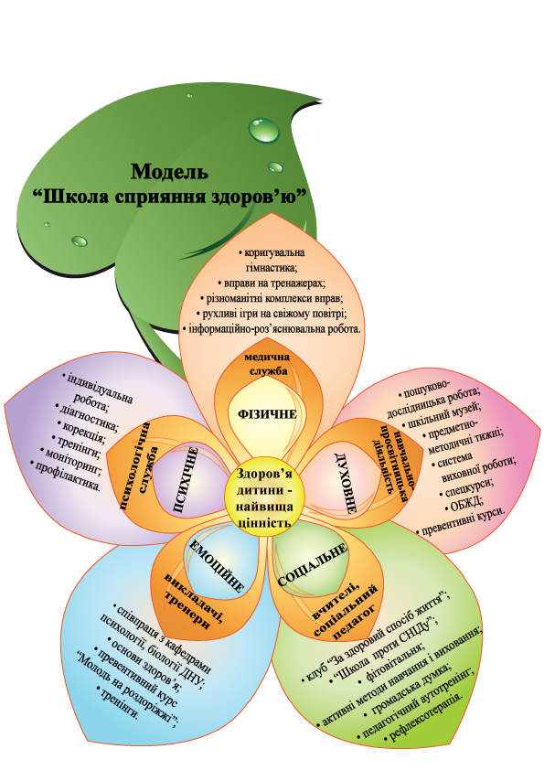
Модель «Школа сприяння здоров’ю»

Slide 3
Основні завдання по формуванню культури здоров’я

Slide 4
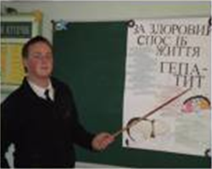
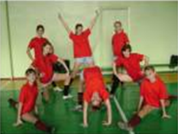
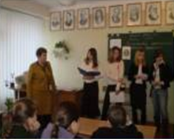
Робота з учнівською молоддю
Залучення учнівської молоді до участі в проектах
Курси: «Школа проти СНІДу»
«Рівний -рівному»
Клуб «За здоровий спосіб життя»
Агітбригада «Ми обираємо здоров’я!»
Фітовітальня «Материнка»
Куточок «Аромотерапія»
Фотовиставки
Збір притч та легенд
Тематичні класні години
Тематичні уроки-тренінги
Валеореклами
Вечори для старшокласників
Конкурси малюнків, коміксів
Усні журнали
Скринька довіри
Клуб «За здоровий спосіб життя»
Головним завданням роботи клубу «За здоровий спосіб життя» є пропаганда здорового способу життя дітей та молоді через проведення науково-методичних конференцій, семінарів-тренінгів, « круглих столів», лекцій, практичних занять.
Метою клубу є збереження рівня життєдіяльності молодого покоління.

Slide 5
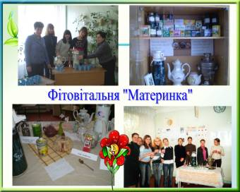
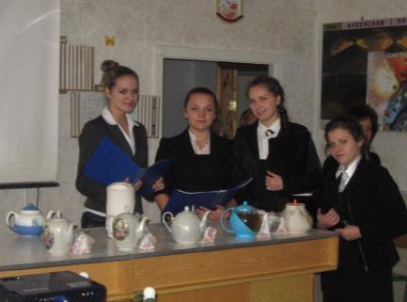
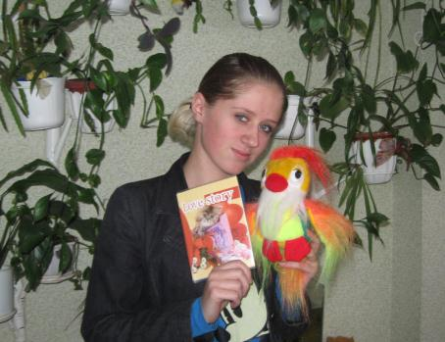

Slide 6
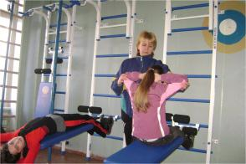
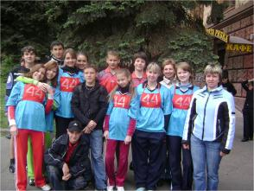
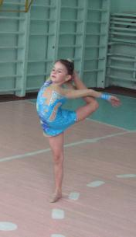
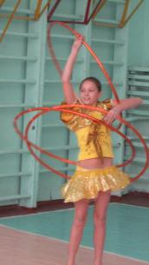
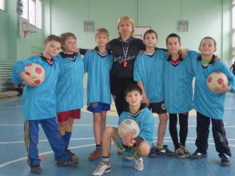
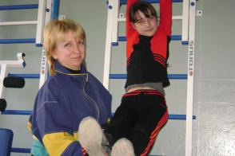
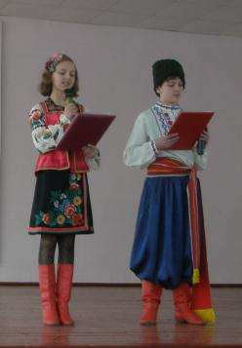
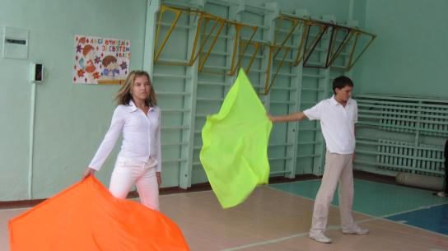
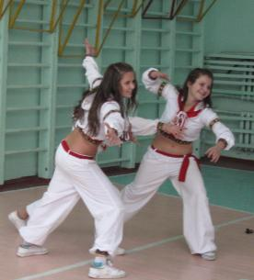
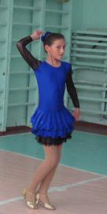
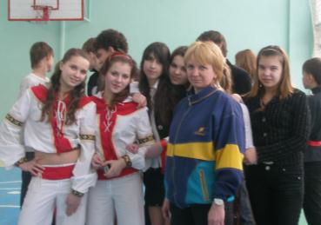
Фізкультурно-оздоровча діяльність Зміцнення духу, покращення емоційного та психічного здоров’я дитини
Заняття гуртків, секцій
Уроки, спартакіади, змагання
«Козацький гарт»
Ну-мо, хлопці

Slide 7
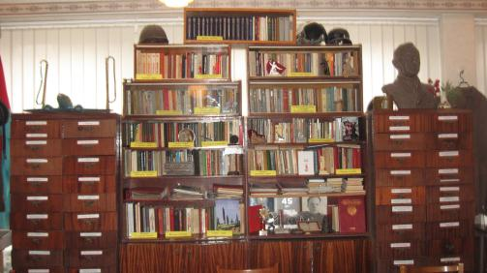
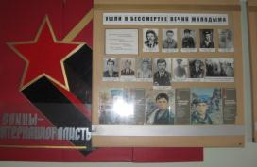
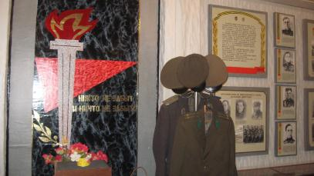
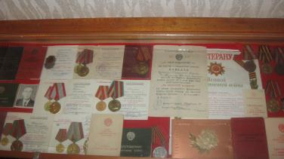
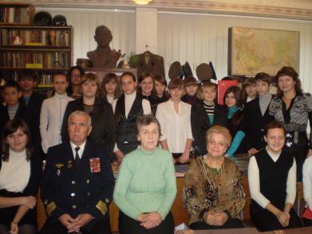
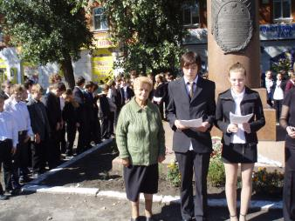
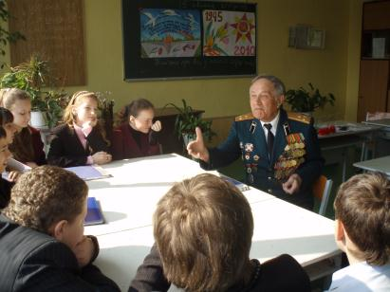
Шкільний музей Бойової слави – центр патріотичного та духовного зростання школярів

Slide 8
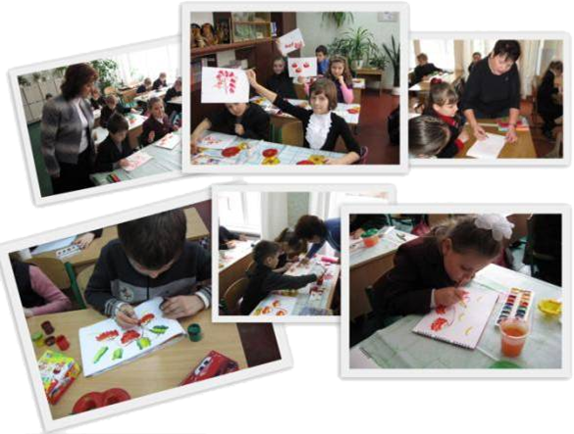
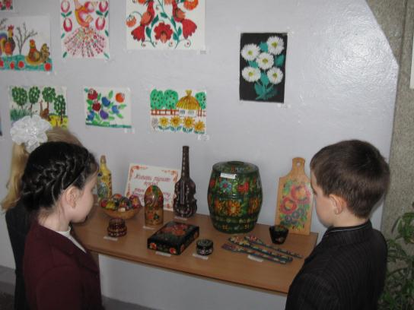
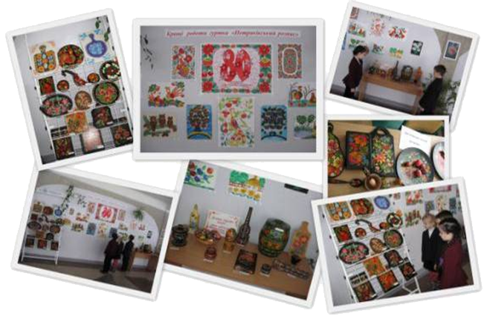
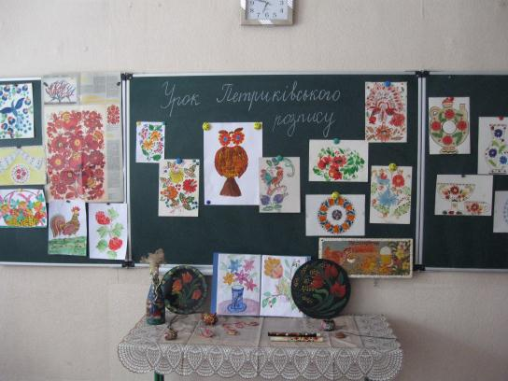
Студія «Петриківський розпис» Джерело духовності та народної творчості

Slide 9
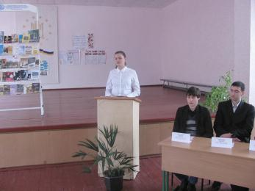
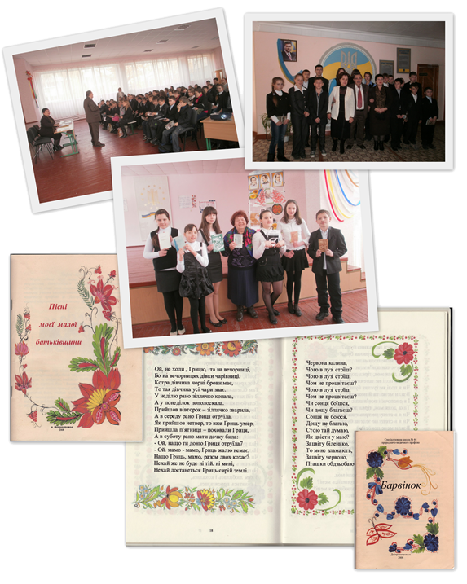
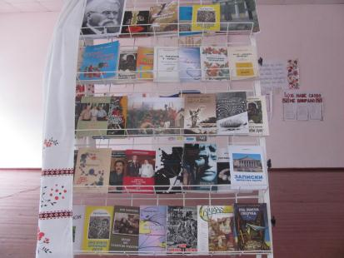
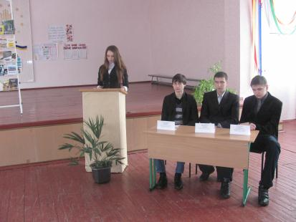
Літературна студія «Барвінок» Поезія – це завжди неповторність, якийсь чарівний дотик до душі
Кожен рядок поезії – це голос душі, потреба висловити свої думки, своє світосприйняття.

Slide 10
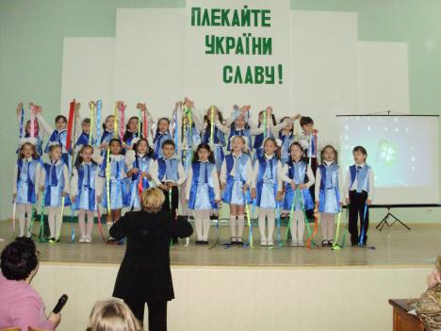
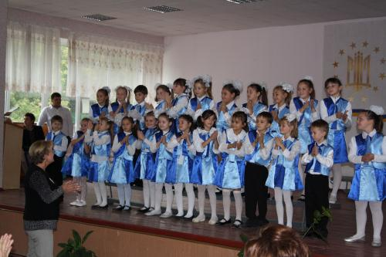
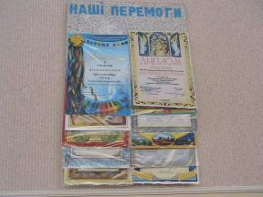
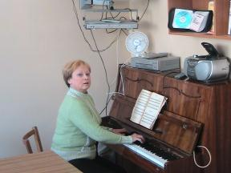
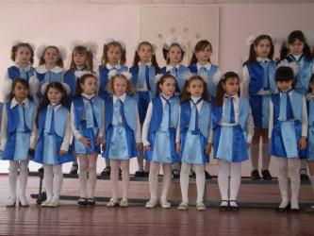
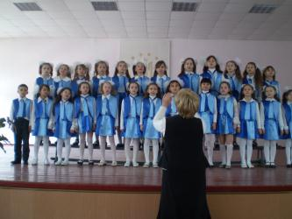
Вокальна студія «Струмочок» Музика, співи – піднімають настрій, поліпшують емоційне здоров’я.

Slide 11
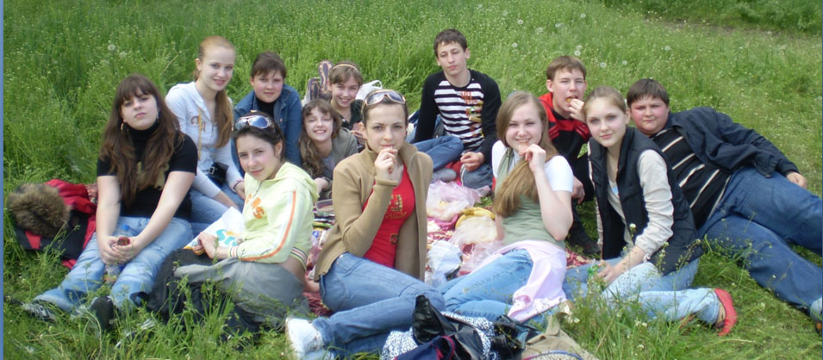
Ми обираємо здоров’я!

